Slide 1
Pandas大数据分析
pandas
1

Slide 2
内容提要
概述
pandas基本概念和用法
pandas文件的读取和写入
pandas的缺失值处理
pandas的时间标签设定
pandas的合并、分组和重塑
pandas的统计函数
pandas

Slide 3
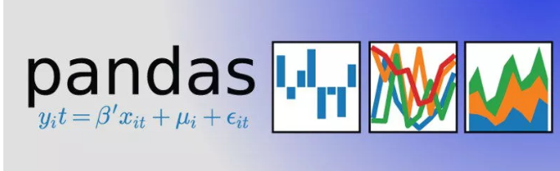
为什么是pandas
Pandas是大数据常用的分析工具，可以用来分析股票行情变化、大批量地处理金融数据和处理大量的文本信息。
它可以让我们毫不费力地从诸如 csv、excel、html类型的文件中导入数据。我们可以用它快速地对数据进行复杂的转换和过滤等操作。
pandas

Slide 4
一、概述
如果用 python 的列表和字典来作比较, 那么可以说 Numpy 是列表形式的，没有数值标签，而 Pandas 就是字典形式。Pandas是基于Numpy构建的，让Numpy为中心的应用变得更加简单。
pandas

Slide 5
二、基本概念和用法
要使用pandas，首先需要了解他主要两个数据结构：Series和DataFrame。
pandas

Slide 6
二、基本概念和用法
Series 是一个一维数组对象 ，类似于 NumPy 的一维 array。它除了包含一组数据还包含一组标签，所以可以把它理解为一组带标签的数组。
pandas

Slide 7
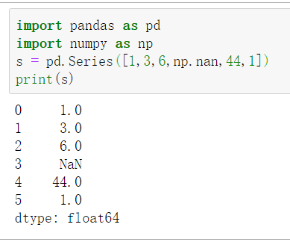
二、基本概念和用法
series标签在左边，值在右边。由于我们没有为数据指定标签。于是会自动创建一个0到N-1（N为长度）的整数型标签。创建函数:pandas.Series()
pandas

Slide 8
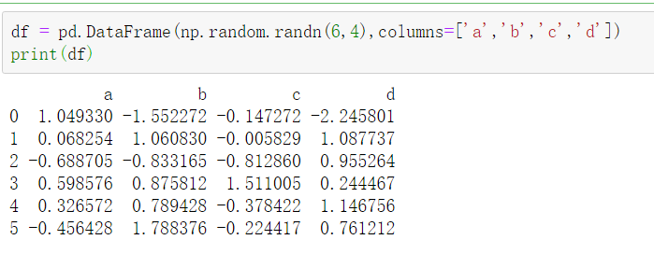
二、基本概念和用法
DataFrame是一个表格型的数据结构，它包含有一组有序的列，每列可以是不同的值类型（数值，字符串，布尔值等）。DataFrame既有行标签也有列标签， 它可以被看做由Series组成的大字典。
pandas

Slide 9
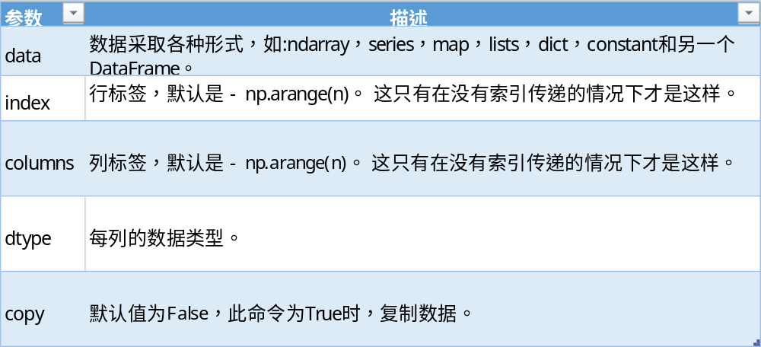
DataFrame的简单创建
DataFrame是可以通过pandas.DataFrame创建。
pandas.DataFrame( data, index, columns, dtype, copy)
pandas

Slide 10
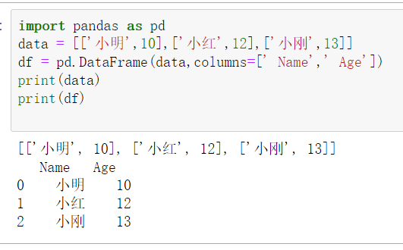
DataFrame的简单创建
DataFrame通过列表（list）创建。
pandas.DataFrame( data, index, columns, dtype, copy)
pandas

Slide 11
DataFrame的简单创建
DataFrame通过多维数组（ ndarray ）创建。
pandas.DataFrame( data, index, columns, dtype, copy)
pandas

Slide 12
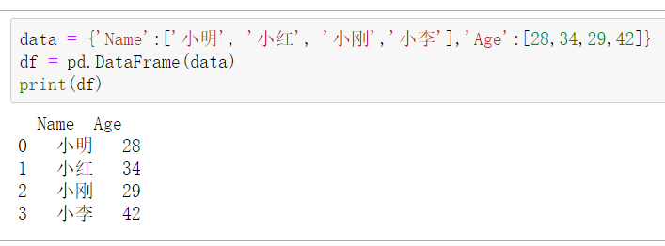
DataFrame的简单创建
DataFrame通过字典（dict）创建。此时DataFrame的列标签即列标签是字典的键(key)
pandas.DataFrame( data, index, columns, dtype, copy)
pandas

Slide 13
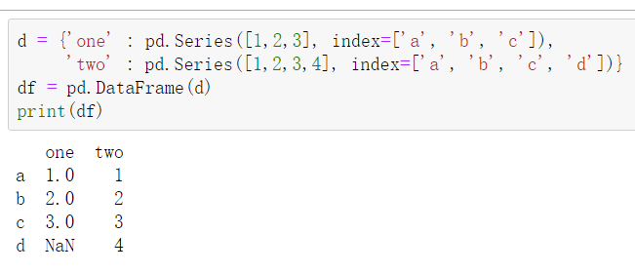
DataFrame的简单创建
DataFrame通过series创建。
pandas.DataFrame( data, index, columns, dtype, copy)
c
One有3个数据，two有4个数据，行标签有4个，所以one列第4个补了NaN(不是一个数)
pandas

Slide 14
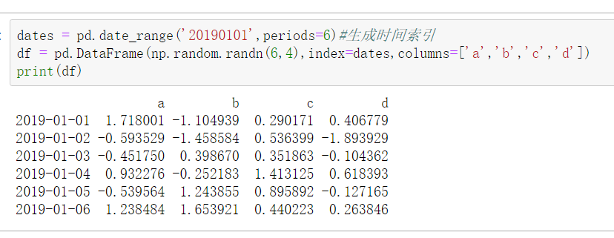
二、基本概念和用法
指定生成行标签，行标签设置为时间dates = pd.date_range(‘20190101’,periods=6)生成时间标签。
pandas

Slide 15
DataFrame 的一些简单运用
df[列标签名] 输出某一列 如：df[‘one’]
df.loc[行标签名] 输出某一行 如：df.loc[‘a’]
df.iloc[n] 输出第n行 如：df.iloc[3]
df.head(n) 输出前n行 如：df.head(3)
df.tail(n) 输出最后n行 如：df.tail(3)
df[0:2] 切片的方法输出0到2行
df[df>5] 筛选大于5的数，小于5的地方补成NaN
列添加：像字典一样 直接添加 df[新的列标签名]=
index要和原DataFrame保持一致
df[‘three’]=pd.Series([10,20,30]，index=）
列删除：使用del命令或者pop()函数
del df[‘three’]
pop(df[‘three’])
pandas

Slide 16
DataFrame 的一些简单运用
-行添加： df=df.append()函数将新行添加
columns要和原DataFrame保持一致
-行删除： df=df.drop(行标签)删除某行
如果行标签重复，则会删除多行。
-显示一些基本的统计量，如数据计数、均值、标准差、分位数等： df.describe()
-对数据的行或列标签进行排序并输出
axis=0 是行,axis=1时是列ascending是指上升
df.sort_index(axis=1,ascending=False)
-对某一列的 值 排序输出
df2.sort_values(by=‘列标签')
pandas

Slide 17
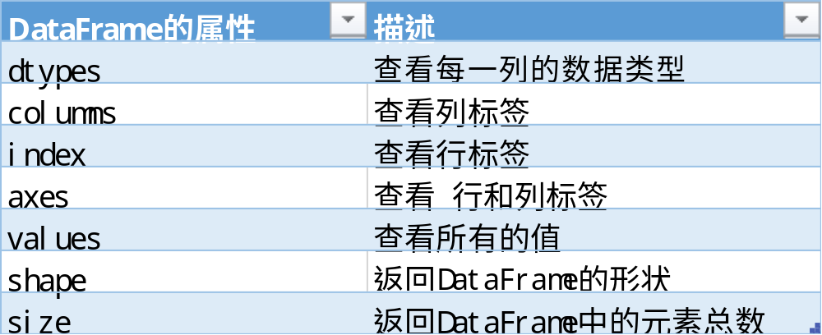
DataFrame 的一些常用属性
-属性的调用 df.属性名 如：df.dtypes
pandas

Slide 18
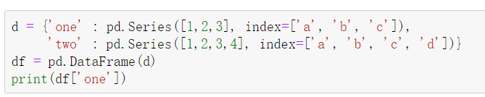
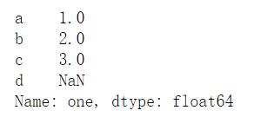
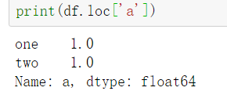
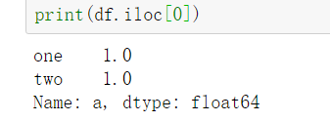
DataFrame 的一些简单运用
df[列标签名] 输出某一列 如：df[‘one’]
df.loc[行标签名] 输出某一行 如：df.loc[‘a’]
df.iloc[n] 输出第n行 如：df.iloc[3]
pandas

Slide 19
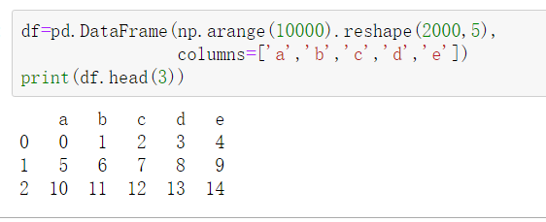
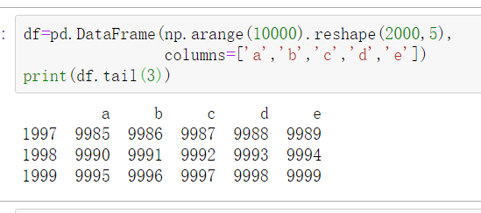
DataFrame 的一些简单运用
df.head(n) 输出前n行 如：df.head(3)
df.tail(n) 输出最后n行 如：df.tail(3)
pandas

Slide 20
DataFrame 的一些简单运用
df.head(n) 输出前n行 如：df.head(3)
df.tail(n) 输出最后n行 如：df.tail(3)
pandas

Slide 21
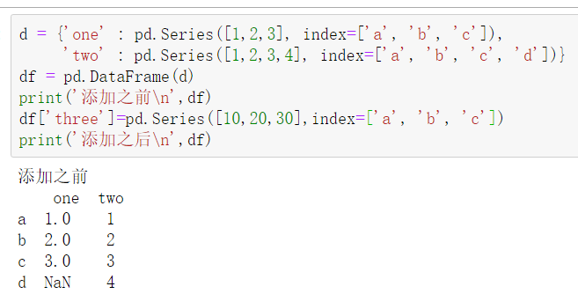
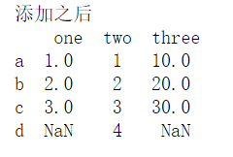
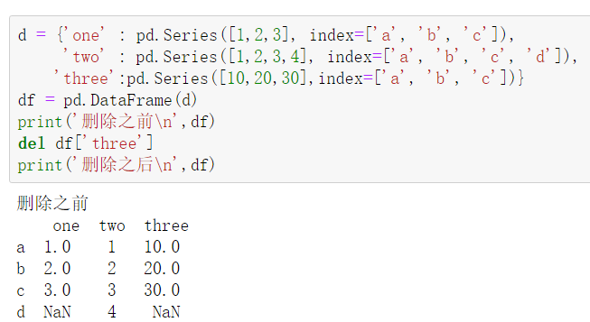
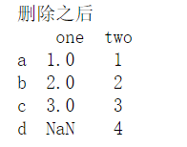
-列添加：像字典一样 直接添加 df[新的列标签名]=
列删除：使用del命令或者pop()函数
del df[‘three’] pop(df[‘three’])
pandas

Slide 22
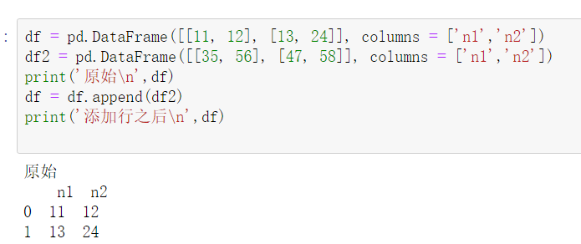
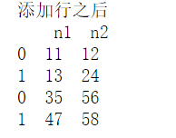
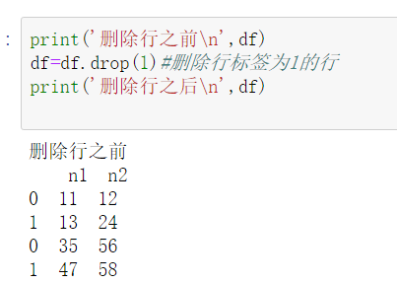
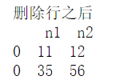
-行添加：df=df.append()函数将新行添加到DataFrame
行删除：使用df=df.drop(行标签)删除
如果行标签重复，则会删除多行。
行标签重复了
pandas

Slide 23
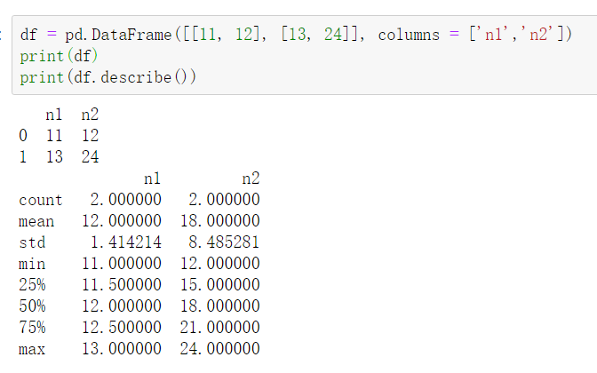
-显示DataFrame的统计数据
count是数据列的个数
std是数据列的标准差
mean是数据列的平均值
pandas

Slide 24
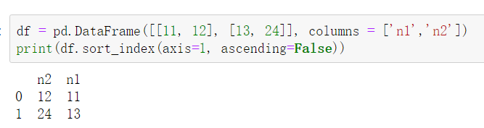
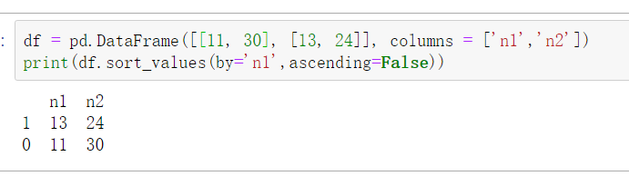
-对数据的行或列标签进行排序并输出
axis=0 是行,axis=1时是列ascending是指上升
df.sort_index(axis=1,ascending=False）
对某一列的值排序输出df2.sort_values(by=‘列标签')
对列标签排序，降序
针对的n1列 降序排序
pandas

Slide 25
三、文件的读取和写入
pandas可以读取与存取的格式文件种类丰富，像csv、excel、json、html与pickle等
读取文件的主要功能是pd.read_文件格式名() 。它们都使用相同的解析代码来智能地将表格数据转换为DataFrame对象。
存储文件主要是用pd.to__文件格式名() 。
pandas

Slide 26
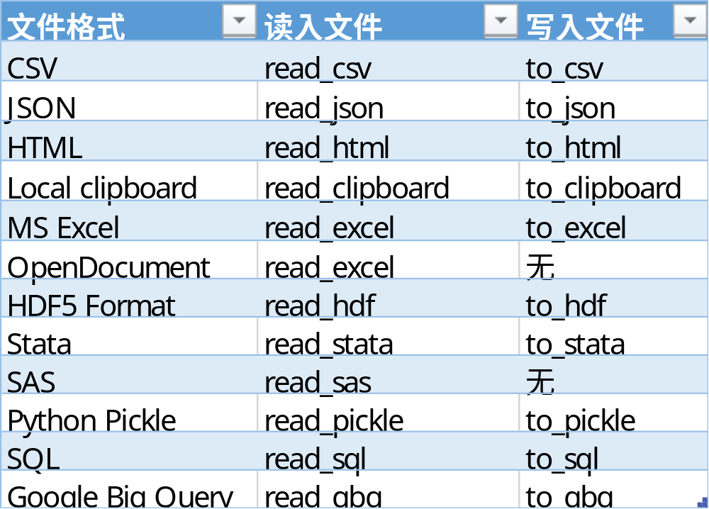
三、文件的读取和写入
pandas可以读取与存取的格式文件种类丰富，像csv、excel、json、html与pickle等
pandas

Slide 27
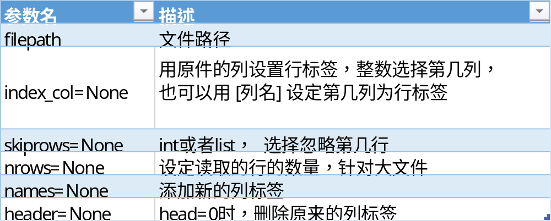
文件的读取
读取文件时比较常用的参数有以下几种
pd.read_csv(filepath,index_col=None,nrows=None skiprows=None，names=None,header=None)
pandas

Slide 28
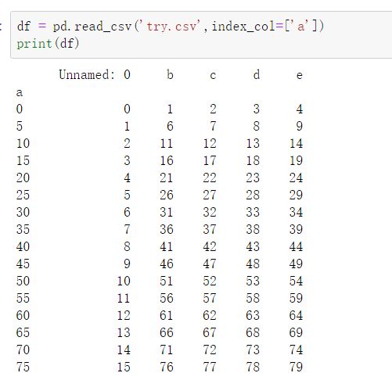
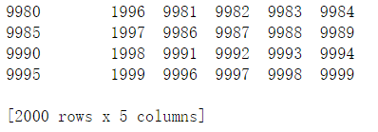
文件的读取
选择原文件的a列做行标签
pandas

Slide 29
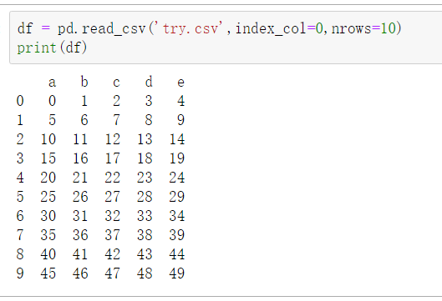
文件的读取
选取原来的第0列作为行标签，常用写法
原来有2000行，现在只选择前10读取
pandas

Slide 30
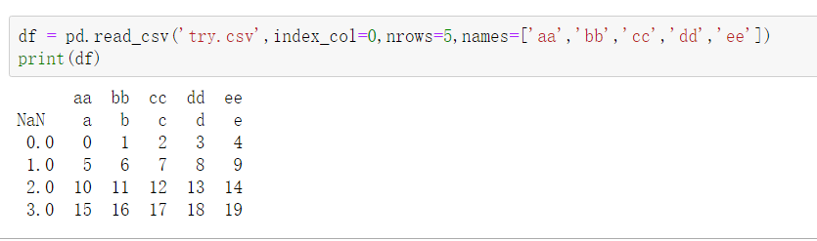
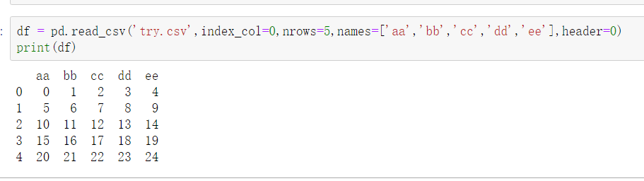
文件的读取
names添加新的列标签
header = 0 删除原标签
a,b,c,d,e是原来标签，添加新标签后，就成了内容
pandas

Slide 31


文件的写入
文件的写入和保存是使用pd.to__文件格式名(路径)
如csv文件：df.to_csv(‘new.csv’)
此时,是默认放在当前notebook工作路径下的
pandas

Slide 32
四、pandas缺失值处理
pandas 用 np.nan 表示缺失值。通常它不会被纳入数学计算。
当在重新对DataFrame做结构调整时或读取不完整文件时，经常会碰到数据缺失情况。
pandas

Slide 33
四、pandas缺失值处理
pandas 用 np.nan 表示缺失值（NaN）。通常它不会被纳入数学计算。
当在重新对DataFrame做结构调整时或读取不完整文件时，经常会碰到数据缺失情况。
pandas

Slide 34
四、pandas缺失值处理
使用df.reindex对df的标签重新定义时，产生的数据缺失值。
df.reindex(index=None，columns=None)
当新增加没出现过的行、列标签时,pandas没有数据来源，会自动添加缺失值（NaN）。
pandas

Slide 35
四、pandas缺失值处理
使用df.reindex对df的标签重新定义时，产生的数据缺失值。
df.reindex(index=None，columns=None)
当新增加没出现过的行、列标签时,pandas没有数据来源，会自动添加缺失值（NaN）。
pandas

Slide 36
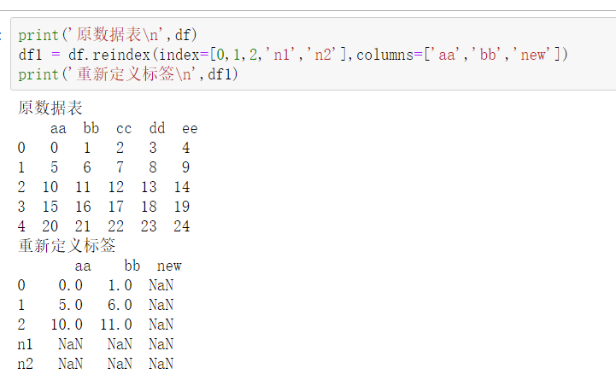
pandas缺失值的出现
使用df.reindex对df的标签重新定义时，产生的数据缺失值。
df1=df.reindex(index=None，columns=None)
n1、n2行，new列是新增的，没有数据来源，
所以自动填入缺失值NaN
pandas

Slide 37
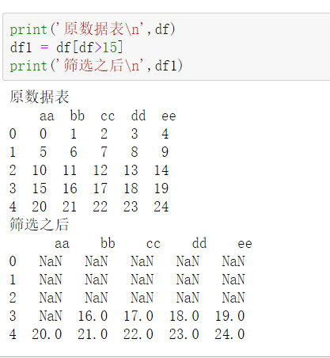
pandas缺失值的出现
使用df筛选语句时，产生的缺失值。
df1 = df[df>15]
<=15的值都被填成了NaN值
pandas

Slide 38
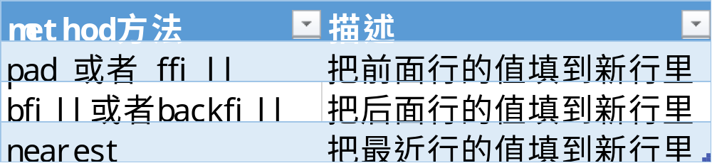
防止缺失值出现
使用df.reindex对df的标签重新定义时，调用内部方法自动补齐数据，防止出现缺失值
df1=df.reindex(index=None，columns=None,method=None)
pandas

Slide 39
防止缺失值出现
使用df.reindex对df的标签重新定义时，调用内部方法自动补齐数据，防止出现缺失值
df1=df.reindex(index=None，columns=None,method=None)
注意：此时行标签涉及到排序，所以行标签应为同一类数据，如：都为int，都为str。
pandas

Slide 40
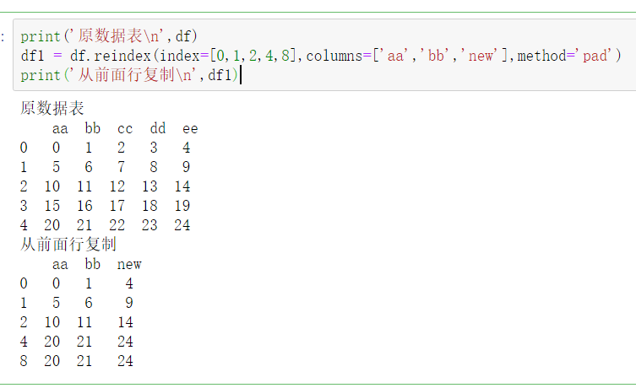
防止缺失值出现
df1=df.reindex(index=None，columns=None,method=‘pad’)
新行8复制 4行的数据，新列new复制ee列
pandas

Slide 41
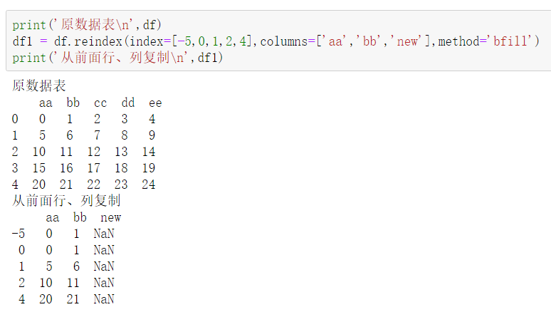
防止缺失值出现
df1=df.reindex(index=None，columns=None,method=‘bfill’)
新行-5复制 0行的数据,但是，new列后面没有列了，
没有数据复制，填入NaN
pandas

Slide 42
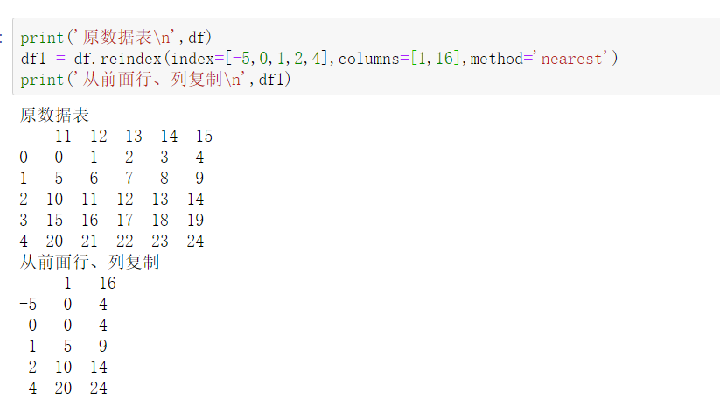
防止缺失值出现
df1=df.reindex(index=None，columns=None,method=‘nearest’)
Nearest方法不支持行、列标签、为字符串
pandas

Slide 43
查找和处理缺失值
判断是否有缺失数据 NaN, 为 True 表示缺失数据:
---df.isnull()
如果想直接去掉有 NaN 的行或列, 可以使用
---df.dropna(how=‘any’，axis=None)
How=‘any时’只要有一个NaN，就删掉。 How=‘all’是全部都是NaN，才删掉。axis=0时为行，axis=1为列
使用将 NaN 的值用其他值代替, 比如代替成 0:
---df.fillna(0)
pandas

Slide 44
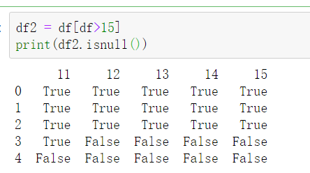
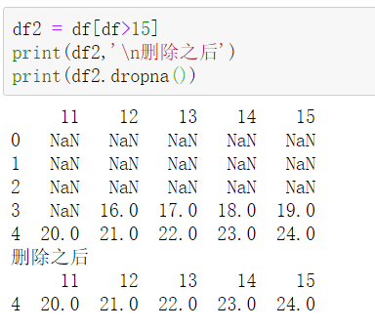
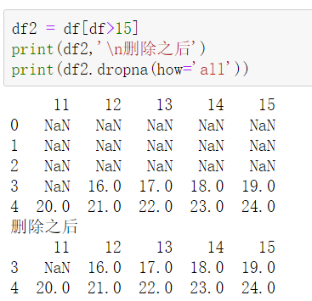
判断是否有缺失数据 NaN, 为 True 表示缺失数据:
---pd.isnull()
---dropna(how=‘any’，axis=None)
How=any时只要有一个NaN，就删掉。 How=all是全部都是NaN，才删掉。axis=0时为行，=1为列
pandas

Slide 45
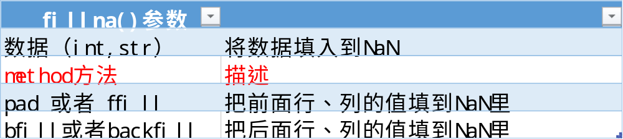
查找和处理缺失值
使用将 NaN 的值用其他值代替,
---df.fillna(数据,method=None)
数据和method不能同时填入
pandas

Slide 46
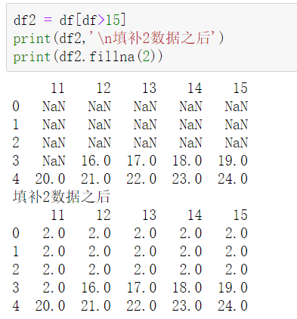
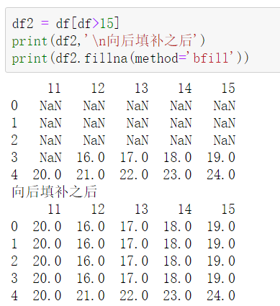
查找和处理缺失值
使用将 NaN 的值用其他值代替,
---df.fillna(数据)
--df.fillna(method=‘bfill’)
pandas

Slide 47
五、pandas的时间标签
在很多场景下，如：股票分析，银行流水、电表消耗记录等大规模数据分析的任务中，我们可能需要一个时间线索来去记录和检索这些数据。
pandas

Slide 48
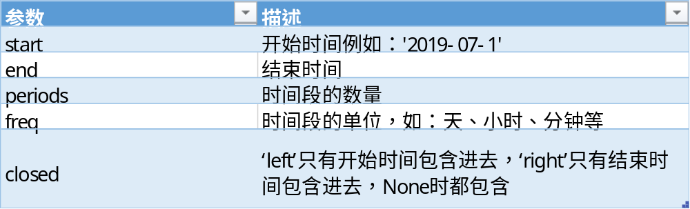
五、pandas的时间标签
使用pd.date_range()函数创建时间段标签
pd.date_range(start=None, end=None, periods=None, freq=None, closed=None)
pandas

Slide 49
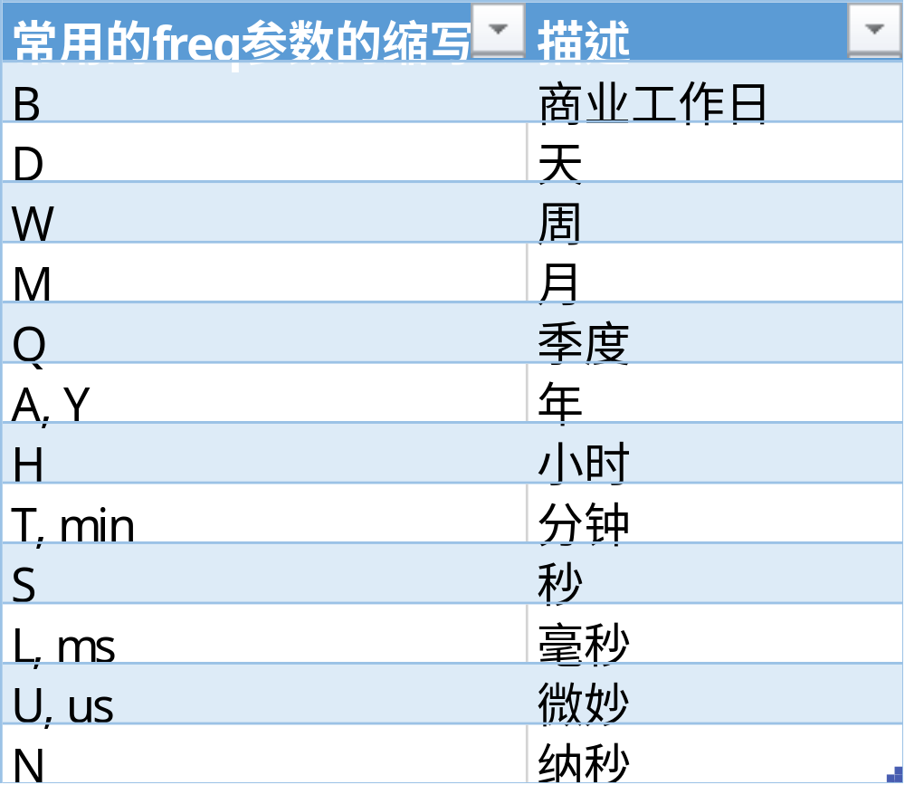
五、pandas的时间标签
pd.date_range()函数创建时间段标签
更详细的单位和用法可以参考官方文档：
https://pandas.pydata.org/pandas-docs/stable/user_guide/timeseries.html#timeseries-offset-aliases
pandas

Slide 50
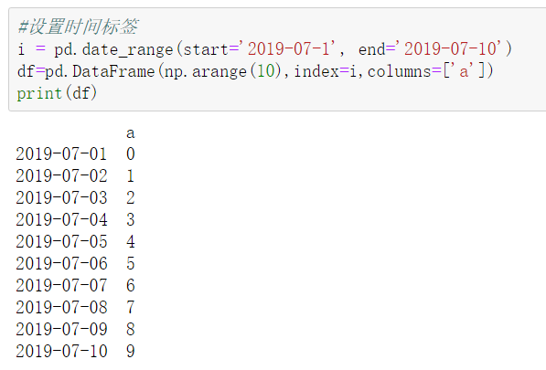
五、pandas的时间标签
使用pd.date_range()函数创建时间段标签
pd.date_range(start='2019-07-1', end=‘2019-07-10’)
pandas

Slide 51
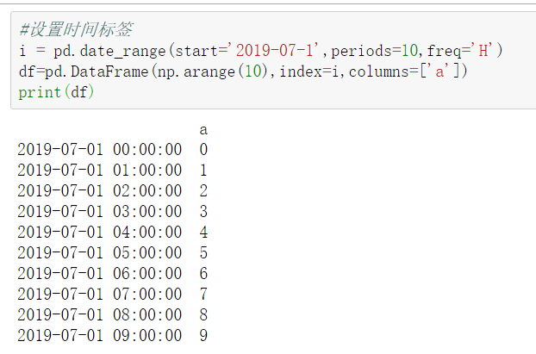
五、pandas的时间标签
使用pd.date_range()函数创建时间段标签
pd.date_range(start='2019-07-1',periods=10,freq='H‘)
‘H’设定小时为单位，
periods设定有10个坐标
pandas

Slide 52
六、pandas的合并、分组和重塑
处理小批量数据时，可以将多个DataFrame数据合并。处理超大批量数据时，可以将一个DataFrame 按照共同的特定数据分组进行处理。
pandas

Slide 53
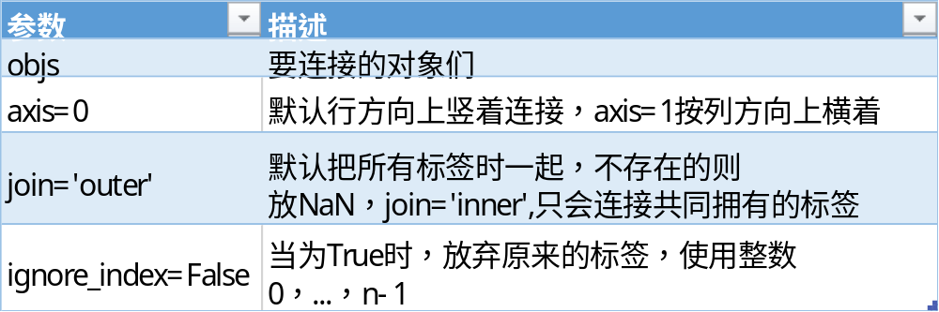
pandas的合并
处理小批量数据时，可以将多个DataFrame数据合并.
pandas提供了的Concat()函数，用作DataFrame的简单级联 。
pd.concat(objs,axis=0,join='outer',key=None, ignore_index=False)
pandas

Slide 54

pandas的合并
df3 = pd.concat([df1, df2],join='outer')
‘outer’模式，所有列标签都合并了，df1没有nz，所以那里填入NaN
pandas

Slide 55

pandas的合并
df3 = pd.concat([df1, df2],join=‘inner')
‘inner’模式，只连接共有的列标签，所以nz列被丢弃
pandas

Slide 56

pandas的合并
df3 = pd.concat([df1, df2],axis=1）
axis=1, 行合并了
pandas

Slide 57

pandas的合并
df3 = pd.concat( [df1, df2],axis=0,ignore_index=True ）
原来合并后是0101的行标签，ignore_index=True，换成了整数0,…,n
pandas

Slide 58
pandas的分组
任何分组(groupby)操作都涉及原始对象的以下操作之一。它们是 ：
1、分割对象，得到groupby分组对象
2、再在分割对象上应用一个函数
3、得到分组结果
Pandas对象可以分成任何对象。有多种方式来拆分对象
--df.groupby(‘key’)
--df.groupby([‘key1’,’key2’])
--df.groupby(‘key’,axis=1)
‘key’指的是标签名，列标签或者行标签
pandas

Slide 59

pandas的分组
使用groupby对象，for遍历打印出分组对象：
1、分割对象，得到groupby分组对象
2、再在分割对象上应用for
3、得到分组
pandas

Slide 60


pandas的分组
groupby对象，for遍历打印出分组对象：
‘Year’相同的话，就分为一组
pandas

Slide 61

pandas的分组
使用get_group()方法，可以选择一个组：
选择’Year’为2015的分组
pandas

Slide 62

七、pandas的统计函数
统计方法有助于理解和分析数据的行为。现在我们将学习一些统计函数，可以将这些函数应用到Pandas的对象上。
pandas

